Slide 1

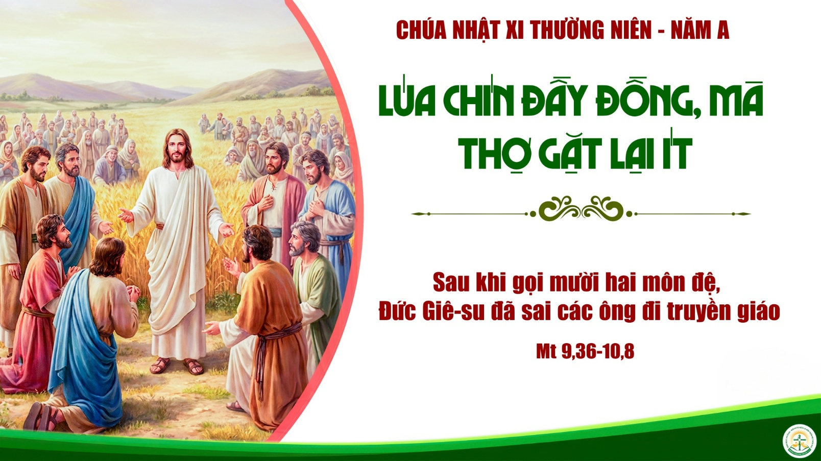

Slide 2
TẬP HÁT CỘNG ĐOÀN

Slide 3
Đk: Ta là dân Ngài, là đoàn chiên tay Ngài dẫn đạo.

Slide 4
Chúa nói: Nước Thiên Chúa đã gần đến, anh em hãy sám hối và tin vào Tin Mừng.
Alleluia – Alleluia…
Alleluia.

Slide 6
Ca Nhập Lễ
Từ Hừng Sáng
Lm. Kim Long

Slide 7
Đk: Từ hừng sáng con đã khấn cầu, lạy Chúa Trời con, Thiên Chúa con, này thần trí con những khao khát Ngài.

Slide 8
Tk1: Hồn con mòn mỏi trông mong Chúa, tựa đất khô cằn đợi nước nguồn. Con mong được đi tới thánh điện để ngắm trông quyền uy Chúa Trời.

Slide 9
Đk: Từ hừng sáng con đã khấn cầu, lạy Chúa Trời con, Thiên Chúa con, này thần trí con những khao khát Ngài.

Slide 10
Tk2: Hồng ân Ngài vượt trên sự sống, miệng lưỡi con tụng ca Chúa hoài. Đôi tay hằng vươn tới danh Ngài để chúc tụng ngợi khen suốt đời.

Slide 11
Đk: Từ hừng sáng con đã khấn cầu, lạy Chúa Trời con, Thiên Chúa con, này thần trí con những khao khát Ngài.

Slide 12
Tk3: Hồn con được đầy no ân phúc, và cửa môi tràn niềm sướng vui. Khi đêm về con nhớ danh Ngài, và suốt canh trường suy gẫm hoài.

Slide 13
Đk: Từ hừng sáng con đã khấn cầu, lạy Chúa Trời con, Thiên Chúa con, này thần trí con những khao khát Ngài.

Slide 15
KINH VINH DANH
Ca Lên Đi 2

Slide 16
Chủ tế: Vinh danh Thiên Chúa trên các tầng trời.
Cộng đoàn: Và bình an dưới thế, bình an dưới thế cho người thiện tâm.

Slide 17
Chúng con ca ngợi Chúa.
Chúng con chúc tụng Chúa.
Chúng con thờ lạy Chúa.
Chúng con tôn vinh Chúa.

Slide 18
Chúng con cảm tạ Chúa vì vinh quang cao cả Chúa.
Lạy Chúa là Thiên Chúa, là Vua trên trời, là Chúa Cha toàn năng.

Slide 19
Lạy Con Một Thiên Chúa Chúa Giê-su Ki-tô.
Lạy Chúa là Thiên Chúa, là Chiên Thiên Chúa, là Con Đức Chúa Cha.

Slide 20
Chúa xoá tội trần gian, xin thương, xin thương, xin thương xót chúng con.
Chúa xoá tội trần gian, xin nhận lời chúng con cầu khẩn.

Slide 21
Chúa ngự bên hữu Đức Chúa Cha, xin thương, xin thương, xin thương xót chúng con.

Slide 22
Vì lạy Chúa Giê-su Ki-tô, chỉ có Chúa là Đấng Thánh, chỉ có Chúa là Chúa, chỉ có Chúa là Đấng Tối Cao, cùng Đức Chúa Thánh Thần trong vinh quang Đức Chúa Cha. A-men. A-men.

Slide 23
KINH VINH DANH

Slide 24
Chủ tế: Vinh danh Thiên Chúa trên các tầng trời.
A+B: Và bình an dưới thế cho người thiện tâm.

Slide 25
A: Chúng con ca ngợi Chúa.
B: Chúng con chúc tụng Chúa.
A: Chúng con thờ lạy Chúa.
B: Chúng con tôn vinh Chúa.

Slide 26
A: Chúng con cảm tạ Chúa vì vinh quang cao cả Chúa.
B: Lạy Chúa là Thiên Chúa, là Vua trên trời, là Chúa Cha toàn năng.

Slide 27
A: Lạy con một Thiên Chúa, Chúa Giêsu Kitô.
B: Lạy Chúa là Thiên Chúa, là Chiên Thiên Chúa là Con Đức Chúa Cha.

Slide 28
A: Chúa xóa tội trần gian, xin thương xót chúng con.
B: Chúa xóa tội trần gian, xin nhậm lời chúng con cầu khẩn.

Slide 29
A: Chúa ngự bên hữu Đức Chúa Cha, xin thương xót chúng con.
B: Vì lạy Chúa Giêsu Kitô, chỉ có Chúa là Đấng Thánh.

Slide 30
Chỉ có Chúa là Chúa, chỉ có Chúa là đấng tối cao.
A+B: Cùng Đức Chúa Thánh Thần trong vinh quang Đức Chúa Cha.
Amen.

Slide 32


Slide 33
Đáp Ca
Thánh Vịnh 99
Lm. Kim Long
03 Câu

Slide 34
Đk: Ta là dân Ngài, là đoàn chiên tay Ngài dẫn đạo.

Slide 35
Tk1: Hỡi toàn thể địa cầu, hãy tung hô Chúa, phụng thờ Chúa với niềm hỉ hoan. Cất tiếng reo vui vào trước Thánh Nhan Ngài.

Slide 36
Đk: Ta là dân Ngài, là đoàn chiên tay Ngài dẫn đạo.

Slide 37
Tk2: Hãy thành khẩn tin nhận Ngài là Thiên Chúa, tạo thành ta ta là dân Chúa. Giống lớp chiên con Ngài dẫn dắt trong đàn.

Slide 38
Đk: Ta là dân Ngài, là đoàn chiên tay Ngài dẫn đạo.

Slide 39
Tk3: Bởi vì ở nơi Ngài đầy lòng nhân ái, ngàn đời Chúa vẫn trọn tình thương, Mãi tới thiên thu Ngài vẫn tín trung hoài.

Slide 40
Đk: Ta là dân Ngài, là đoàn chiên tay Ngài dẫn đạo.

Slide 41


Slide 42
Chúa nói: Nước Thiên Chúa đã gần đến, anh em hãy sám hối và tin vào Tin Mừng.
Alleluia – Alleluia…
Alleluia.

Slide 43
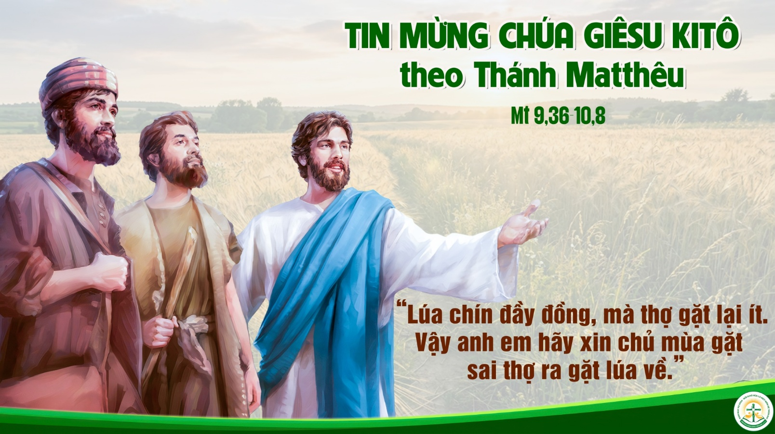

Slide 44
KINH TIN KÍNH

Slide 45
Tôi tin kính một Thiên Chúa là Cha toàn năng, Đấng tạo thành trời đất, muôn vật hữu hình và vô hình.

Slide 46
Tôi tin kính một Chúa Giêsu Kitô, Con Một Thiên Chúa, Sinh bởi Đức Chúa Cha từ trước muôn đời.

Slide 47
Người là Thiên Chúa bởi Thiên Chúa, Ánh Sáng bởi Ánh Sáng, Thiên Chúa thật bởi Thiên Chúa thật,

Slide 48
được sinh ra mà không phải được tạo thành, đồng bản thể với Đức Chúa Cha: nhờ Người mà muôn vật được tạo thành.

Slide 49
Vì loài người chúng ta và để cứu độ chúng ta, Người đã từ trời xuống thế.

Slide 50
Bởi phép Đức Chúa Thánh Thần, Người đã nhập thể trong lòng Trinh Nữ Maria, và đã làm người.

Slide 51
Người chịu đóng đinh vào thập giá vì chúng ta, thời quan Phongxiô Philatô; Người chịu khổ hình và mai táng, ngày thứ ba Người sống lại như lời Thánh Kinh.

Slide 52
Người lên trời, ngự bên hữu Đức Chúa Cha, và Người sẽ lại đến trong vinh quang để phán xét kẻ sống và kẻ chết, Nước Người sẽ không bao giờ cùng.

Slide 53
Tôi tin kính Đức Chúa Thánh Thần là Thiên Chúa và là Đấng ban sự sống, Người bởi Đức Chúa Cha và Đức Chúa Con mà ra,

Slide 54
Người được phụng thờ và tôn vinh cùng với Đức Chúa Cha và Đức Chúa Con: Người đã dùng các tiên tri mà phán dạy.

Slide 55
Tôi tin Hội Thánh duy nhất thánh thiện công giáo và tông truyền.

Slide 56
Tôi tuyên xưng có một Phép Rửa để tha tội. Tôi trông đợi kẻ chết sống lại và sự sống đời sau. Amen.

Slide 57

Lời Nguyện Tín Hữu

Slide 58

Tiến Dâng Của Lễ
Đinh Công Huỳnh

Slide 59
Tk1: Dâng tiến Cha lễ vật đây bánh rượu tình yêu nồng thắm. Dâng tiến Cha lao nhọc tháng ngày góp công đầy tâm.

Slide 60
Đk: Xin dâng lên Cha đây rượu nho bánh thơm tình yêu. Dâng lên con tim thắm ân tình chan hòa đẹp xinh.

Slide 61
Tk2: Dâng tiến Cha hoa màu nơi cánh đồng đoàn con gặt hái. Hoa trái thơm dâng Ngài với trọn trái tim nồng say.

Slide 62
Đk: Xin dâng lên Cha đây rượu nho bánh thơm tình yêu. Dâng lên con tim thắm ân tình chan hòa đẹp xinh.

Slide 63
Tk3: Dâng tiến Cha xuân hồng hương ngát nồng mộng mơ cuộc sống. Đây tấm thân linh hồn bé nhỏ tiến dâng thành tâm.

Slide 64
Đk: Xin dâng lên Cha đây rượu nho bánh thơm tình yêu. Dâng lên con tim thắm ân tình chan hòa đẹp xinh.

Slide 65
Tk4: Dâng Chúa bao u buồn bao thất vọng sầu vương nặng trĩu. Xin tiến dâng trọn tình để đẹp lễ dâng tình yêu.

Slide 66
Đk: Xin dâng lên Cha đây rượu nho bánh thơm tình yêu. Dâng lên con tim thắm ân tình chan hòa đẹp xinh.

Slide 69
Ca Nguyện Hiệp Lễ
Hãy Cho Nhưng Không
Đinh Công Huỳnh

Slide 70
Tk1: Chúa nhìn từng đoàn dân chúng Ngài liền thấy động lòng xót thương. Vì họ tất tưởi bơ vơ như chiên con không có người chăm.

Slide 71
**: Lúa chín đầy đồng ngoài kia nhưng mà thợ gặt thì thiếu. Các con hãy xin chủ ruộng sai thợ gặt đi gom lúa về.

Slide 72
Đk: Chúa sai mười hai môn đệ ra đi rao giảng Tin Mừng. Chữa lành kẻ liệt người phong loan tin Nước Trời gần đến.

Slide 73
**: Hãy đi mọi nơi thiên hạ ra đi đến với chiên lạc. Những điều lãnh nhận nhưng không thì hãy cho đi điều nhưng không.

Slide 74
Tk2: Chúa đổ tràn đầy ân phúc và dìu dắt qua mọi lối đi. Ngại gì bao điều gian nguy đi theo tiếng Chúa gọi mời.

Slide 75
**: Hãy sống cuộc đời truyền giáo có Ngài đồng hành nâng đỡ. Hãy đem Chúa cho muôn người trong thật thà luôn yêu mến nhau.

Slide 76
Đk: Chúa sai mười hai môn đệ ra đi rao giảng Tin Mừng. Chữa lành kẻ liệt người phong loan tin Nước Trời gần đến.

Slide 77
**: Hãy đi mọi nơi thiên hạ ra đi đến với chiên lạc. Những điều lãnh nhận nhưng không thì hãy cho đi điều nhưng không.

Slide 78
Tk3: Khấn nguyện tình Ngài mở lối và đổ xuống sức mạnh Chúa ơi! Một đời trung thành ra đi loan tin vui cho khắp mọi nơi.

Slide 79
**: Dẫu biết dòng đời ngổn ngang chướng ngại làm lòng chùn bước. Vẫn tin Chúa luôn song hành con sợ gì phong ba giữa đời.

Slide 80
Đk: Chúa sai mười hai môn đệ ra đi rao giảng Tin Mừng. Chữa lành kẻ liệt người phong loan tin Nước Trời gần đến.

Slide 81
**: Hãy đi mọi nơi thiên hạ ra đi đến với chiên lạc. Những điều lãnh nhận nhưng không thì hãy cho đi điều nhưng không.

Slide 83
Ca Kết Lễ
Ra Về
Lm. Nguyễn Duy

Slide 84
Đk: Ra về, ra về lòng con bao hân hoan Chúa ơi. Vui mừng, vui mừng vì có Chúa bước đi cùng con. Ơn trời, ơn trời tựa mưa sa xuống trên đời con. Đỡ nâng con, giữ gìn con luôn thắm tươi màu son.

Slide 85
Tk1: Chúa đã thương kêu mời đoàn con cái. Đến nơi bàn tiệc Thánh. Đón nhận Mình Chúa Kitô làm của ăn thêm sức trên đường ta.

Slide 86
Đk: Ra về, ra về lòng con bao hân hoan Chúa ơi. Vui mừng, vui mừng vì có Chúa bước đi cùng con. Ơn trời, ơn trời tựa mưa sa xuống trên đời con. Đỡ nâng con, giữ gìn con luôn thắm tươi màu son.

Slide 87
Tk2: Chúa đã thương ban lời Người soi sáng. Dẫn đưa đoàn con cái. Thấy đường về bến yêu thương là quê hương luôn sống trong niềm vui.

Slide 88
Đk: Ra về, ra về lòng con bao hân hoan Chúa ơi. Vui mừng, vui mừng vì có Chúa bước đi cùng con. Ơn trời, ơn trời tựa mưa sa xuống trên đời con. Đỡ nâng con, giữ gìn con luôn thắm tươi màu son.

